Slide 1

Моток
Заявка на аренду · ТЦ «Меридиан»
«Моток»: заявка на помещение в ТЦ «Меридиан»
Сеть магазинов товаров для рукоделия просит помещение 65–80 м²: показываем трафик, выручку с квадратного метра и условия для торгового центра.
Автор
Роль
Аудитория
Елена Гордеева
директор по развитию сети
Для управляющей компании и отдела аренды ТЦ «Меридиан»
Notes:
Добрый день. Меня зовут Елена Гордеева, я директор по развитию сети магазинов для рукоделия «Моток». Мы подаём заявку на помещение в вашем торговом центре «Меридиан» — сегодня сентябрь 2026 года, и мы хотели бы открыть точку в феврале 2027-го. Дальше я коротко покажу, кто мы, какой у нас покупатель и какие показатели дают действующие магазины. Разговор будет не про товар, а про трафик, выручку с квадратного метра и наши требования к помещению.

Slide 2

О сети
«Моток»: сеть магазинов товаров для рукоделия с 2019 года
2019
12
5
год основания сети
магазинов в сети
городов присутствия
Работаем с 2019 года, развиваемся как сеть
Действующие точки в 5 городах
Собственный склад обеспечивает поставки
Ассортимент: пряжа, ткани, фурнитура и наборы для творчества.
Notes:
Коротко о нас: «Моток» работает с 2019 года, сегодня это 12 магазинов в 5 городах. У нас собственный склад, поэтому мы держим полный ассортимент — пряжа, ткани, фурнитура и наборы для творчества — и не зависим от сторонних поставщиков по срокам. Это устойчивая сеть с понятной экономикой, и именно её мы предлагаем усилить точкой в вашем торговом центре. Дальше расскажу, какой формат точки нам нужен и на каких показателях он работает.

Slide 3

Формат точки
Формат точки: 70 м², зонирование зала и открытие за 45 дней
01
02
03
Витрина и входная зона
Основной зал: пряжа и ткани
Зона фурнитуры
Витрина от 4 метров: пряжа и сезонные наборы на виду, навигация в едином стиле сети ведёт покупателя в зал.
Компактная зона спиц, крючков, пуговиц и мелочей для рукоделия — дополняет покупку и повышает чек.
Стеллажи с пряжей и отрезы тканей — ядро ассортимента, вокруг которого строится маршрут покупателя.
04
05
06
Стол для мастер-классов
Подсобное помещение
Открытие за 45 дней
Короткие мастер-классы прямо в зале: приводят аудиторию, дают ровный трафик в будни и записи на занятия.
Отдельный вход в подсобку: складской запас, приёмка товара и рабочие процессы не мешают торговому залу.
После приёмки помещения — ремонт, монтаж оборудования и выкладка: открытие точки за 45 дней.
Notes:
Наш формат — это компактная точка на 70 квадратных метров, и каждый метр в ней работает. Витрина от четырёх метров затягивает внутрь, дальше покупатель идёт по основному залу с пряжей и тканями, затем попадает в зону фурнитуры — там как раз добирает мелочи к основной покупке. Отдельно стоит стол для коротких мастер-классов: он и приводит людей, и даёт нам трафик в будни, когда в торговом центре обычно тихо. Подсобное помещение с отдельным входом — чтобы приёмка товара и запасы не мешали залу. По срокам мы реалистичны: 45 дней от приёмки помещения до открытия, и это уже отработано на действующих точках.

Slide 4

Цели
Боли
Найти пряжу или ткань под конкретный проект
Сложно подобрать состав и расход пряжи без подсказки
подобрать фурнитуру и набор для творчества
в интернете не видно оттенка и фактуры
нужного цвета нет в наличии
научиться новому на мастер-классе
непонятно, хватит ли мотка на изделие
Наш покупатель — Мария, 34
купить всё в одном месте, не заказывая вслепую
мама и рукодельница, 28–55 лет
«Я прихожу за пряжей к конкретному проекту, но остаюсь из-за консультации и мастер-классов — здесь всегда подскажут, что взять.»
Каналы
Контекст
Витрина и вывеска в торговом центре
Женщины 28–55 лет, мамы с детьми и постоянные рукодельницы
консультация продавца в зале
записи на мастер-классы
приходят в будни и выходные, часто вместе с ребёнком
постоянные покупательницы возвращаются по привычке и за новыми коллекциями
средний уход с покупкой — пряжа или набор для творчества
Показатели действующих точек сети «Моток», 2025 год
Notes:
Наш покупатель — это женщины 28–55 лет: мамы с детьми и постоянные рукодельницы. Они приходят с конкретной задачей — пряжа или ткань под проект, фурнитура, набор для творчества. Возвращаются за тремя вещами: консультацией продавца, новыми коллекциями пряжи и записью на мастер-класс. Именно поэтому доля повторных покупателей в действующих точках держится на уровне 38 процентов. Для торгового центра это значит предсказуемый поток людей, которые заходят целенаправленно и остаются надолго.

Slide 5

KPI сети «Моток» за 2025 год
42 000 ₽
Товарооборот с м² в месяц
42 000 ₽/м²
1 850 ₽
Средний чек
1 850 ₽
6,4%
Конверсия из трафика
6,4%
38%
Доля повторных покупателей
38%
Прогноз оборота точки на 70 м² — около 2,94 млн ₽ в месяц
Источник: данные сети «Моток», 2025 год
Notes:
Теперь о цифрах, которые для вас важнее всего — это показатели действующих точек за 2025 год. С каждого квадратного метра мы делаем 42 000 рублей товарооборота в месяц, средний чек — 1 850 рублей. Конверсия из проходящего трафика — 6,4%, и почти каждый третий покупатель возвращается к нам снова: доля повторных — 38%. Если перенести это на помещение в 70 квадратных метров, прогноз оборота точки — около 2,94 миллиона рублей в месяц. Это не обещание роста вашего трафика, а расчёт на нашей собственной аудитории и повторных визитах.

Slide 6
Выгоды для арендодателя
Что «Моток» даёт торговому центру
01
02
Собственная аудитория
Ровный трафик в будни
База покупателей сети и записи на мастер-классы — люди приходят в ТЦ целенаправленно, а не только за продуктами.
Мастер-классы и закупки рукодельниц дают поток в спокойные дни недели, когда посещаемость ТЦ падает.
03
04
Сочетаемость с якорями
Нет прямых конкурентов
Дополняем продуктовый и детский якоря: покупатель заходит за пряжей и набором для творчества вместе с основным маршрутом.
Среди действующих арендаторов ТЦ «Меридиан» нет магазина товаров для рукоделия — ниша свободна.
Notes:
Мы не обещаем вам роста общего трафика — это было бы нечестно. Но у нас есть своя аудитория: рукодельницы приходят в «Моток» целенаправленно, а записи на мастер-классы собирают людей в зале в конкретные часы. За счёт этого мы даём ровный поток в будние дни, когда торговый центр обычно пустеет. Мы хорошо сочетаемся с продуктовым и детским якорями: человек заходит за пряжей по пути за покупками. И важное — прямых конкурентов среди ваших арендаторов нет, нишу мы займём первыми.

Slide 7

Требования к помещению
Чек-лист требований к помещению
Требование
Статус
Документ
Площадь помещения
✓ соответствует
От 65 до 80 м², оптимально 70 м²
Расположение: первый или второй этаж рядом с детской зоной
✓ соответствует
Рядом с детской зоной
Витрина от 4 метров
✓ соответствует
Витринные окна от 4 м
Выделенная электрическая мощность
требует проверки
Выделенная мощность на точку
Отдельный вход в подсобное помещение
требует проверки
Отдельный вход в подсобное
Notes:
Теперь о том, что нам нужно от помещения — это короткий, но обязательный чек-лист. Площадь от шестидесяти пяти до восьмидесяти квадратных метров, оптимально — семьдесят. Первый или второй этаж рядом с детской зоной: это прямо влияет на трафик и на сочетаемость с якорями. Витрина от четырёх метров — нам важно показать ассортимент с улицы и из галереи. И два пункта, которые нужно проверить по конкретному помещению: выделенная мощность и отдельный вход в подсобное помещение. Если по этим двум пунктам всё сходится — мы готовы переходить к условиям.

Slide 8

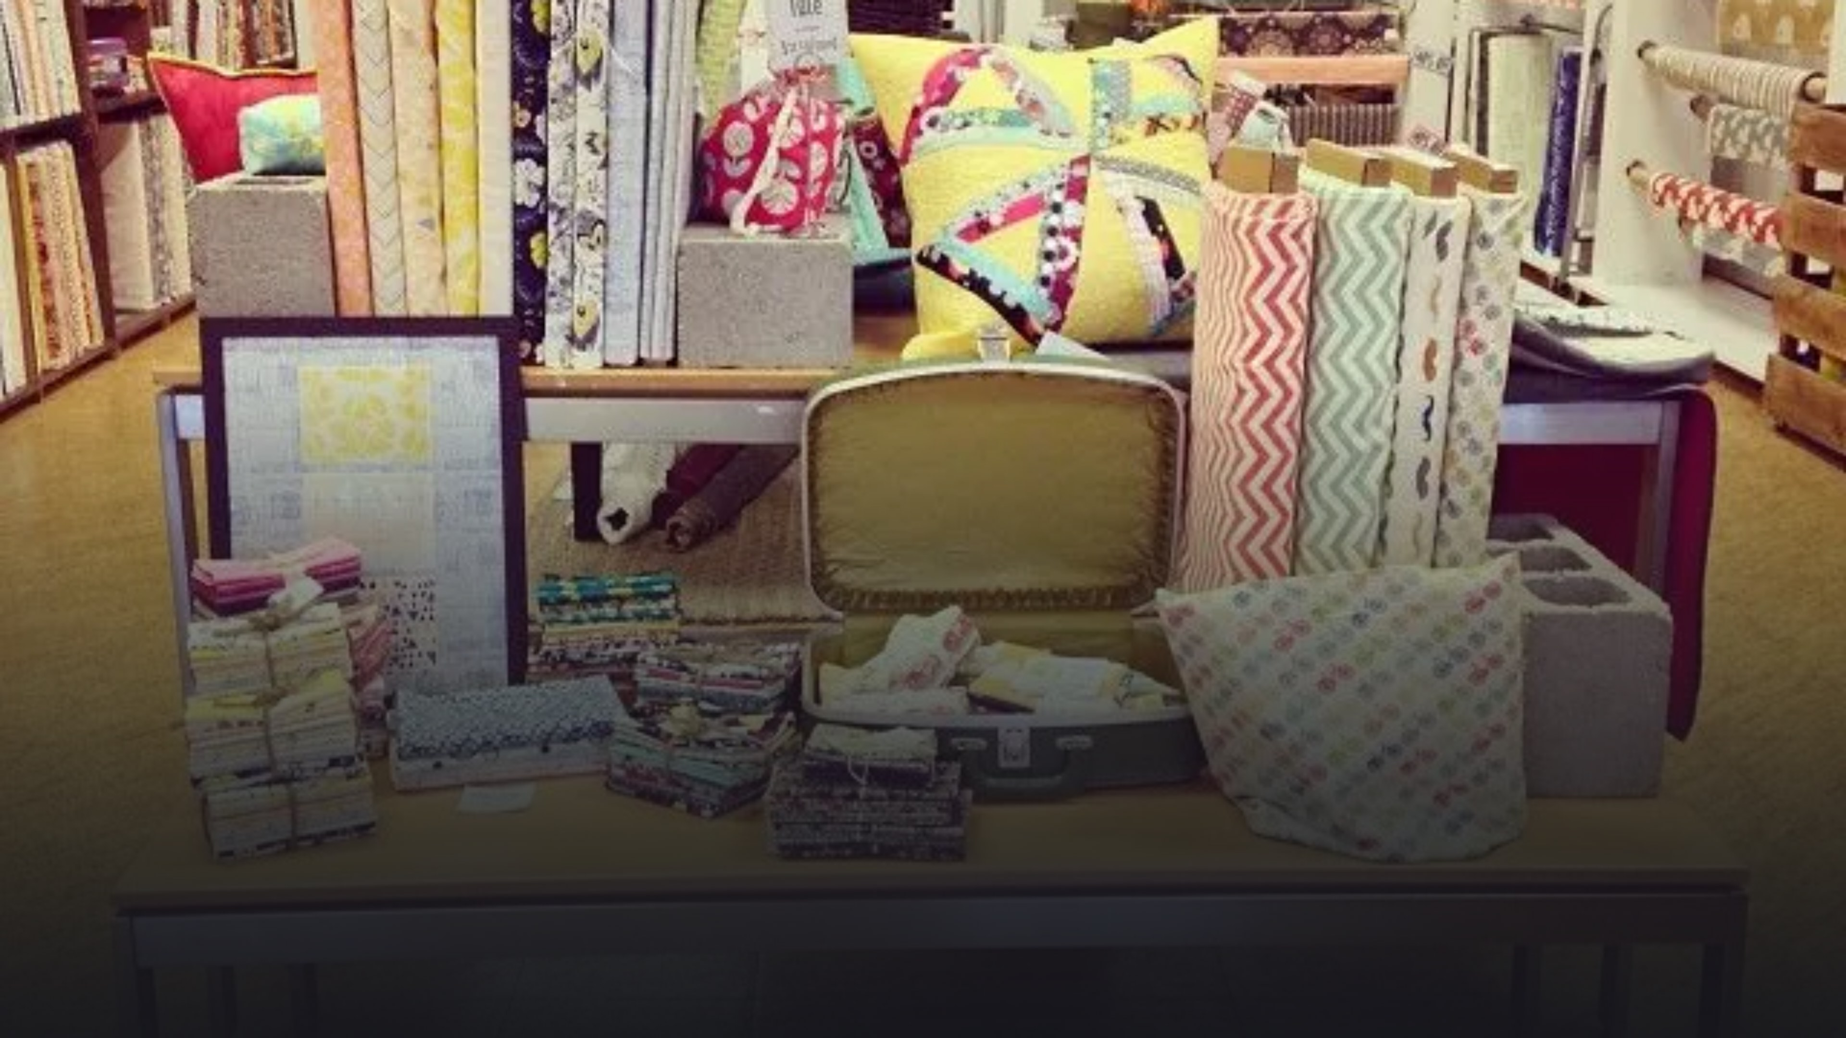
Единый стиль сети
Как выглядит точка «Моток»: вывеска, витрина и навигация в одном стиле
Фасадная вывеска, сезонная выкладка пряжи и наборов, навигация и выкладка в зале — по стандарту сети
Notes:
Здесь важно показать, что «Моток» — это не разрозненные лавки, а сеть с единым стандартом оформления. Фасадная вывеска, витрина с сезонной выкладкой пряжи и наборов, навигация и выкладка в зале — всё по одному фирменному шаблону, который мы воспроизводим в каждой точке. Для торгового центра это значит предсказуемый, аккуратный вид арендатора и понятную зону притяжения рядом с детским якорем. Такой же стандарт мы применим и к помещению в «Меридиане». Дальше перейдём к условиям, которые мы предлагаем.

Slide 9

Условия для ТЦ «Меридиан»
Предлагаемые условия аренды
01
02
Срок договора
Арендные каникулы
Заключаем договор на 5 лет — долгосрочное присутствие сети в торговом центре без ежегодных пересмотров.
45 дней на время ремонта и открытия точки: в этот период арендная плата не начисляется.
03
04
Ставка аренды
Планируемое открытие
Фиксированная часть плюс процент с товарооборота — параметры обсуждаемы и привязывают доход ТЦ к обороту точки.
Февраль 2027 года — 45 дней после приёмки помещения, при согласовании условий в сентябре 2026 года.
Условия обсуждаемы; открытие — февраль 2027 года.
Notes:
Мы предлагаем условия, которые снижают риски обеих сторон. Пятилетний договор даёт торговому центру стабильного арендатора, а нам — возможность планировать развитие точки. Арендные каникулы на 45 дней совпадают со сроком ремонта: за это время мы приводим помещение в порядок и открываемся. Ставка — фиксированная часть плюс процент с товарооборота, то есть торговый центр зарабатывает вместе с нами, когда точка работает хорошо. Планируемое открытие — февраль 2027 года, поэтому решение по условиям важно принять в ближайшее время.

Slide 10

Следующий шаг
Смотрим помещение и обмениваемся документами
Предлагаем совместный просмотр помещения в удобную для вас дату, после — обмен документами по сети и заявке. Контакты для связи — директор по развитию Елена Гордеева.
Полный пакет по заявке — по ссылке
Согласовать дату просмотра
Обмен документами
Notes:
На этом предлагаю перейти к делу. Давайте выберем удобную дату и вместе посмотрим помещение — так вы сразу оцените витрину, зонирование и подсобные площади. Параллельно обменяемся документами: с нашей стороны это сведения по сети, заявка и подтверждение показателей действующих точек. Со стороны торгового центра — планировка, условия по мощности и проект договора. Координаты для связи у вас на экране, я на связи в любой рабочий день. Готов ответить на вопросы и зафиксировать следующий шаг прямо сегодня.

